Slide 1

Backendmodul
Kickoff Fallstudie

Slide 2
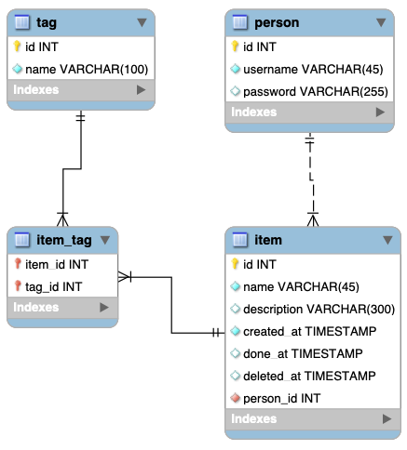
Todo API
Mit Spring Boot realisierte REST-API
Stellt Ressourcen bereit für:
Item: zu erledigende Aufgabe
Tag: Erlauben Gruppierung von Items
Person: Benutzer müssen sich an der API anmelden um Daten lesen und schreiben zu können

Slide 3
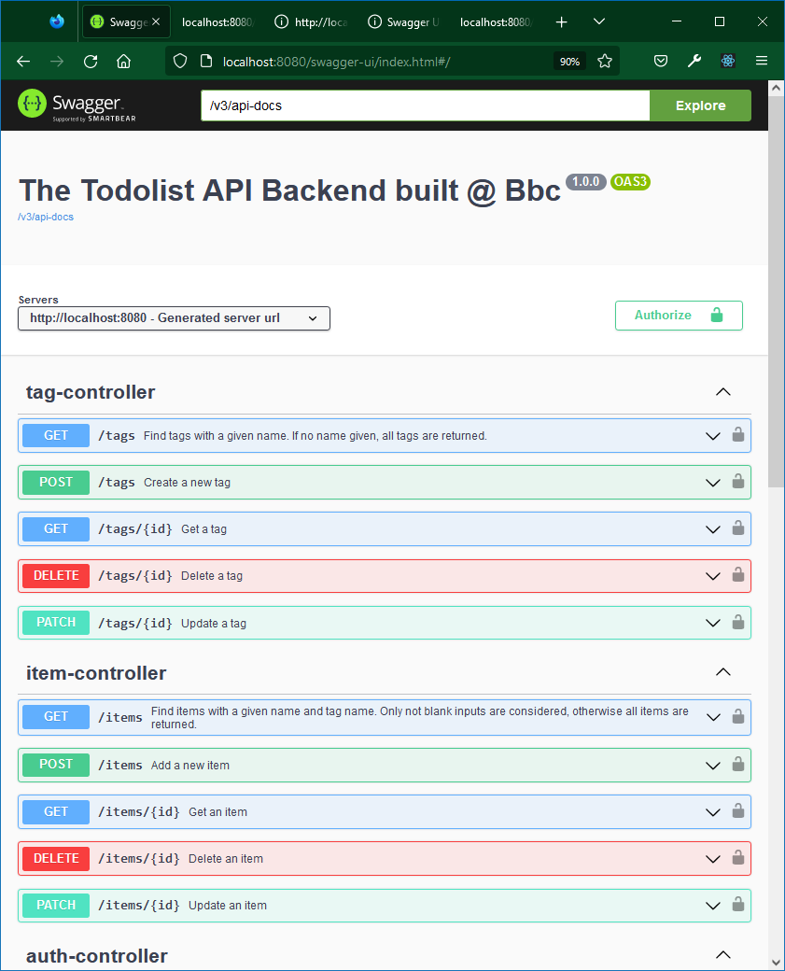
Resultat
3 Controller mit vollständiger CRUD-Funktionalität
Models und Repositories für alle Entitäten
Automatisierte Tests für die wichtigsten Funktionen
Sicherung von Ressourcen mittels JWT
Dokumentation der API mittels OpenAPI und Swagger
Notes:
Hier das Resultat kurz zeigen und vorstellen, damit die Lernenden ein Bild davon haben
OpenAPI / Swagger Zeigen

Slide 4

Auftrag
Fallstudie Auftrag 1

